Slide 1
CDN + S3: хранение и доставка файлов
S3 - объектное хранилище.
CDN - сеть доставки контента.
Совместное применение - масштабируемое хранение и быстрая доставка файлов.
Проект: «Система мониторинга транспорта».

Slide 2
Проблема проекта: почему потребовалось решение
Требования заказчиков:
Загрузка фотографий транспортных средств.
Фиксация повреждений, неисправностей и состояния транспорта.
Прикрепление актов, накладных и сопроводительных документов.
Просмотр ранее загруженных материалов.
Скачивание фотографий и документов для дальнейшей обработки.
Возникшие проблемы:
Постоянный рост объёма фотографий и документов.
Дополнительная нагрузка на Backend при передаче больших файлов.
Необходимость масштабировать дисковое пространство серверов.
Различия в инфраструктурных возможностях заказчиков.
Задержки при передаче файлов между удалёнными регионами.
Необходимость изолировать документы разных заказчиков.

Slide 3
S3: объектное хранилище
S3 (Simple Storage Service) - модель объектного хранения данных, позволяющая хранить файлы в виде объектов внутри логических контейнеров - Bucket.
Понятие | Описание
Bucket | Контейнер для хранения объектов
Object | Сам файл и его метаданные
Key | Уникальный ключ объекта внутри Bucket
Metadata | Дополнительная информация о файле
Versioning | Хранение нескольких версий объекта
Возможности:
Масштабирование объёма хранения.
Работа через API.
Контроль доступа.
Версионирование объектов.
Управление жизненным циклом файлов.
Поддержка больших файлов и Multipart Upload.

Slide 4
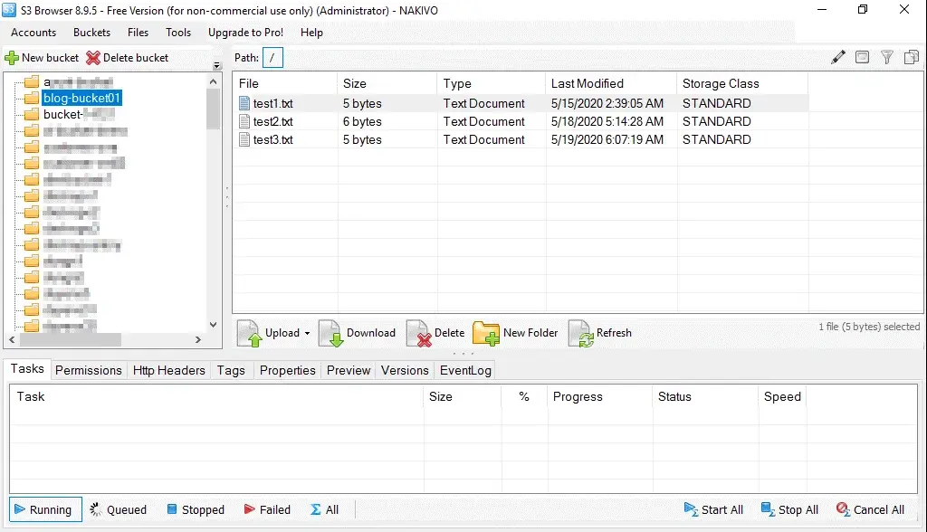
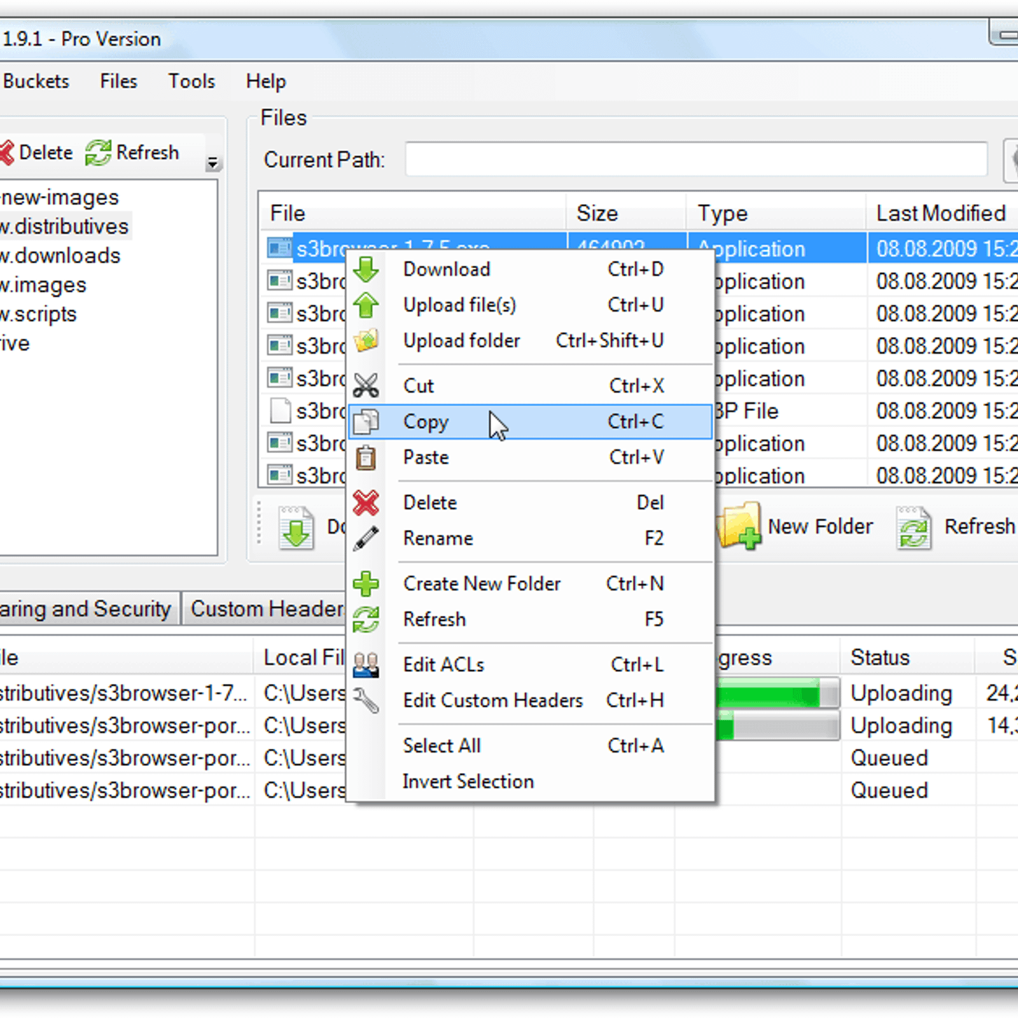
Ui работы с S3 на примере S3 Browser

Slide 5
CDN: сеть доставки контента
CDN (Content Delivery Network) - распределённая сеть серверов, предназначенная для ускоренной доставки контента пользователям.
Термин | Значение
Edge Server | Узел CDN, обслуживающий пользовательские запросы
Origin | Исходное хранилище, например S3
Cache | Временное хранилище копий файлов
Cache Hit | Запрошенный файл найден в кеше
Cache Miss | Файл отсутствует в кеше, требуется обращение к Origin
TTL | Время жизни объекта в кеше
Возможности
Географически распределённая доставка.
Кеширование контента.
Снижение нагрузки на Origin.
Ускорение повторного получения файлов.
Снижение объёма трафика между CDN и исходным хранилищем.

Slide 6
Почему именно CDN + S3
S3 и CDN решают разные, но взаимодополняющие задачи.
Критерий | S3 | CDN
Основное назначение | Хранение | Доставка
Хранение оригиналов | Да | Нет, хранит кешированные копии
Масштабирование | Объём хранения | Нагрузка и география доставки
Кеширование | Не основная функция | Основная функция
Контроль доступа | Да | Да, в рамках возможностей провайдера
Работа с файлами | Загрузка и скачивание объектов | Получение и кеширование контента
Почему это подходит проекту?
Фотографии занимают значительный объём.
Количество файлов увеличивается с количеством транспортных операций.
Пользователи находятся в разных регионах.
Одни и те же материалы могут просматривать несколько участников процесса.
Необходимо снизить нагрузку на Backend и основное хранилище.

Slide 7
Архитектура решения в проекте
Пользователь
Web/Mobile UI
Загрузка и просмотр фотографий/отчетов
Backend / API
Авторизация, бизнес логика, формирование отчетов
PostgreSQL
Метаданные и права доступа
S3 Storage
Хранение файлов
ClickHouse
Хранение и управление данными телеметрии
CDN
Кэширование и доставка разрешенных файлов
File Management Service
Загрузка, скачивание, управление файлами

Slide 8
Практический сценарий работы
Сценарий 2. Просмотр фотографии
Пользователь открывает событие или запрашивает отчет
UI получает информацию о фотографии.
Backend проверяет права доступа.
Пользователь получает защищённый адрес CDN.
CDN проверяет наличие файла в кеше.
При Cache Hit фотография возвращается из кеша.
При Cache Miss CDN получает файл из S3 и передаёт его пользователю.
Сценарий 1. Загрузка фотографии
Пользователь открывает карточку транспортного средства.
Нажимает «Добавить фотографию».
Выбирает изображение на телефоне или компьютере.
UI запрашивает у Backend разрешение на загрузку.
Backend проверяет права пользователя и выдаёт временный Pre-signed URL.
Браузер загружает файл непосредственно в S3.
Backend подтверждает загрузку и обновляет метаданные в PostgreSQL.
UI отображает фотографию в событиях и при следующем запросе отчета.

Slide 9
Результаты внедрения
Метрика | До внедрения | После внедрения
Среднее время просмотра фото 5 МБ | 4,5 сек. | 1,5 сек.
Передача файлов через Backend | 100% | 0% для прямых операций
Cache Hit Ratio для повторно запрашиваемых фото | 0% | 80%
Загрузка Backend при массовой передаче файлов | 70% CPU | 35% CPU
Полученные улучшения:
Снижение нагрузки на Backend.
Ускорение доставки часто запрашиваемых фотографий.
Снижение количества обращений к S3 при повторном скачивании.
Независимое масштабирование файлового хранилища.
Снижение требований к локальному дисковому пространству серверов приложения.
Возможность гибкого выбора хранилища для разных заказчиков.

Slide 10
Трудности и ограничения
С какими трудностями столкнулась команда?
Ограничения технологии:
CDN преимущественно ускоряет скачивание, а не первоначальную загрузку файлов.
Уникальные файлы не всегда эффективно кешируются.
Необходимо управлять актуальностью кеша.
Возникает дополнительная зависимость от инфраструктуры хранения и доставки.
Требуется отдельная проработка безопасности и изоляции данных.
Проблема | Решение
Большой размер фотографий | Сжатие, изменение разрешения, Multipart Upload
Нестабильное соединение | Повторная и возобновляемая загрузка
Устаревшие файлы в кеше | TTL, инвалидация, версионирование ключей
Доступ к чужим документам | Приватные Bucket, авторизация, временные URL
Разделение данных заказчиков | Изоляция по Bucket или префиксам, политики доступа
Различия в хранилищах заказчиков | Storage Provider и адаптеры
Несогласованность S3 и PostgreSQL | Статусы загрузки, проверка объекта, повторные операции
Рост расходов | Lifecycle Policy, мониторинг затрат

Slide 11
Выводы и рекомендации
Когда стоит использовать CDN + S3:
Большое количество фотографий и документов.
Рост объёма файлового содержимого.
Территориально распределённые пользователи.
Высокая интенсивность скачивания.
Повторное получение одних и тех же файлов.
Необходимость отделить файловую инфраструктуру от Backend.
Требования к независимому масштабированию хранилища.
Когда решение избыточно:
Система преимущественно работает со структурированными данными.
Количество файлов и их размер незначительны.
Большинство файлов уникальны и редко запрашиваются повторно.
Нет требований к географически распределённой доставке.
Стоимость дополнительной инфраструктуры превышает ожидаемый эффект.

